Slide 1
TRƯỜNG THCS NHƠN HỘI
MĨ THUẬT 6
GV: TRẦN THỊ MỸ HOÀ

Slide 2
YÊU CẦU ĐỒ DÙNG MÔN MĨ THUẬT:
SGK, vở ghi
Kẹp A4, giấy A4
Bút chì, tẩy
Màu vẽ: màu nước, màu sáp( nhỏ gọn)
Đất nặn
Kéo, băng dính,…

Slide 3
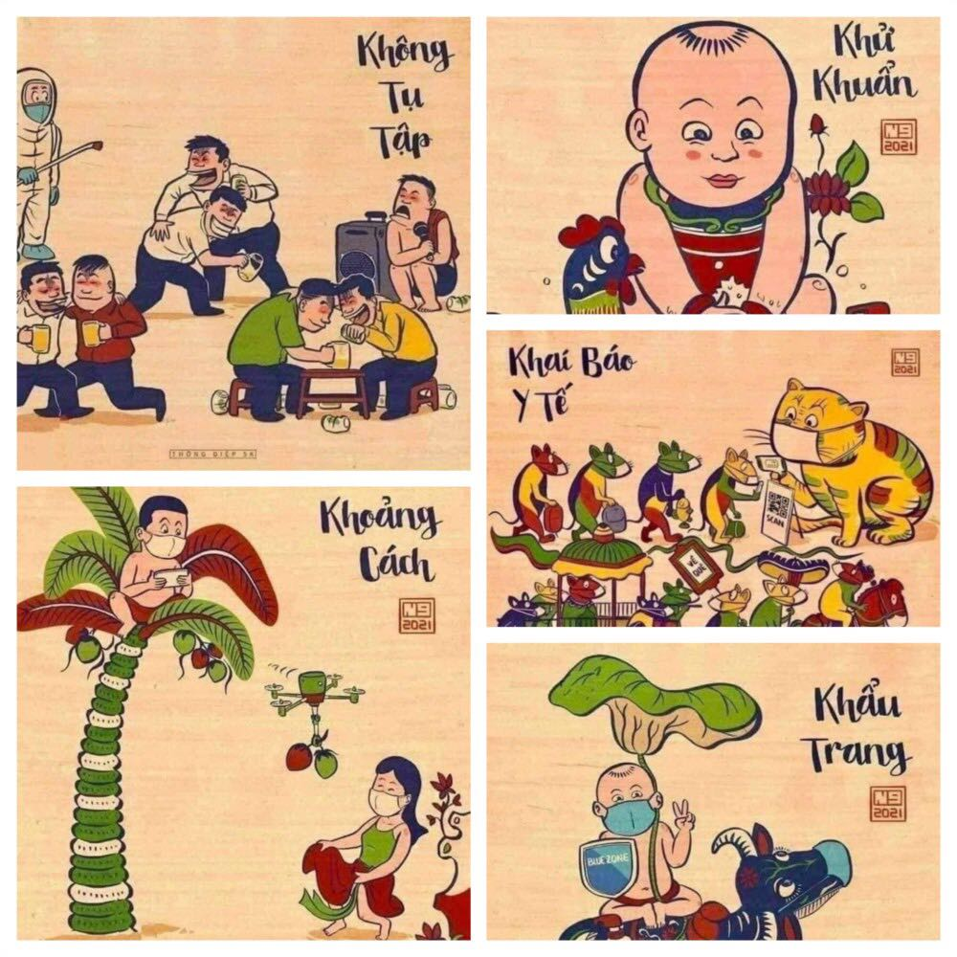

Slide 4
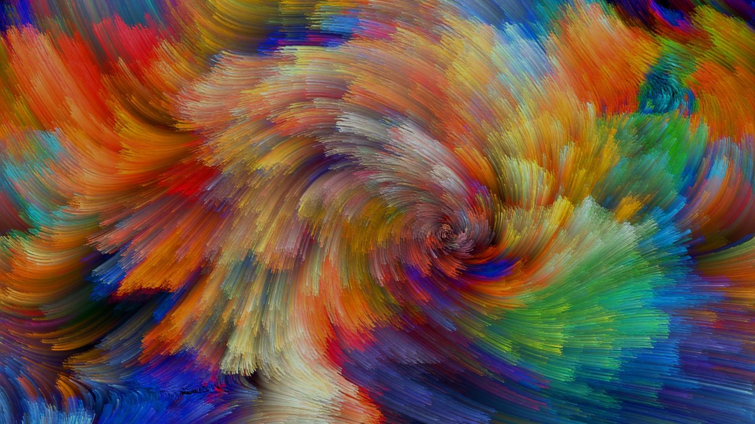
CHỦ ĐỀ 1
BIỂU CẢM CỦA
SẮC MÀU
( 8 TIẾT)

Slide 5

GIỚI THIỆU CHỦ ĐỀ
BIỂU CẢM CỦA SẮC MÀU
Bài 1: Tranh vẽ theo giai điệu âm nhạc
Bài 2: Tranh tĩnh vật màu
Bài 3: Tranh in hoa lá
Bài 4: Thiệp chúc mừng

Slide 6

TIẾT 1-BÀI 1
TRANH VẼ THEO GIAI ĐIỆU
ÂM NHẠC
( 2 TIẾT)

Slide 7
MỤC TIÊU (HS CẦN ĐẠT)
– Chỉ ra được sự biểu cảm của nét, chấm, màu trong tranh.
– Tạo được bức tranh tưởng tượng từ giai điệu của âm nhạc.
– Cảm nhận được sự tương tác của âm nhạc với hội hoạ.

Slide 8
Chuẩn bị đồ dùng học tập:
Giấy A4 (A3), màu vẽ, bút chì, kéo, thước kẻ, sgk,…

Slide 9
BÀI 1:
VẼ TRANH THEO GIAI ĐIỆU ÂM NHẠC
TIẾT 1 : - Trải nghiệm vẽ tranh theo nhạc
- Cách tạo bức tranh từ mảng màu yêu thích

Slide 10
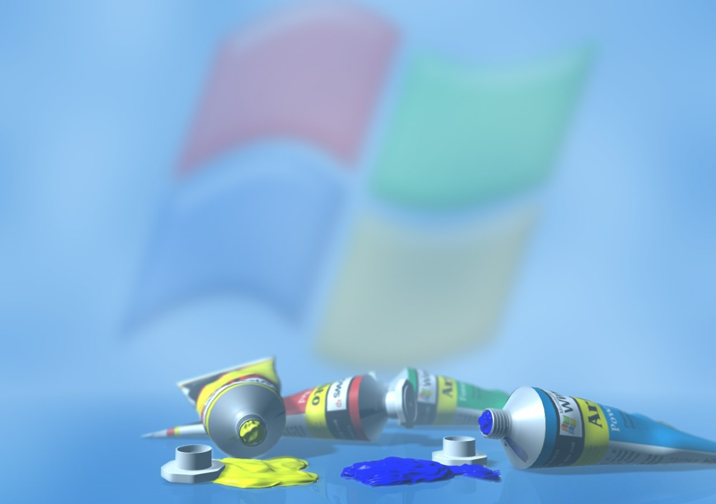
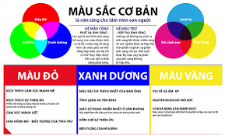

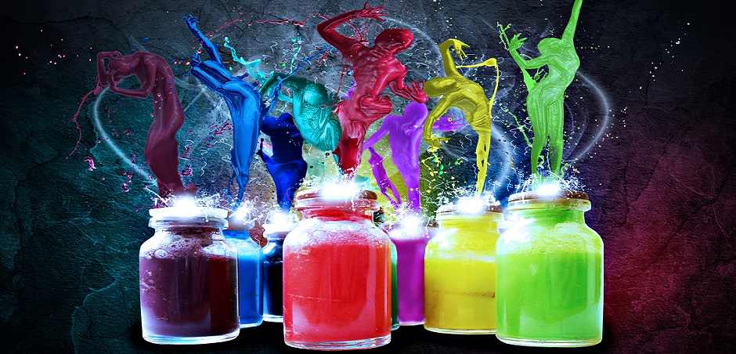

Khởi động: Tìm hiểu sự cần thiết của màu sắc trong đời sống con người

Slide 11
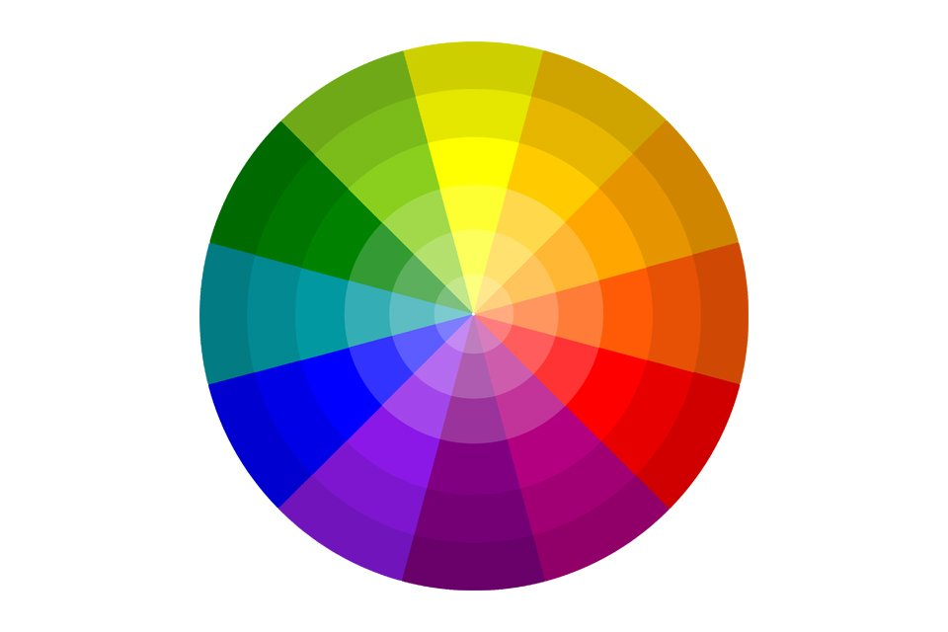
Khởi động: Tìm hiểu sự cần thiết của màu sắc trong đời sống con người

Slide 12
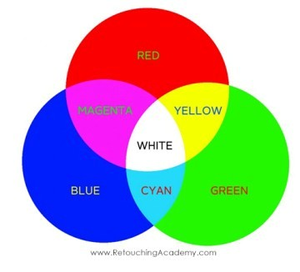
Khởi động: Tìm hiểu sự cần thiết của màu sắc trong đời sống con người

Slide 13

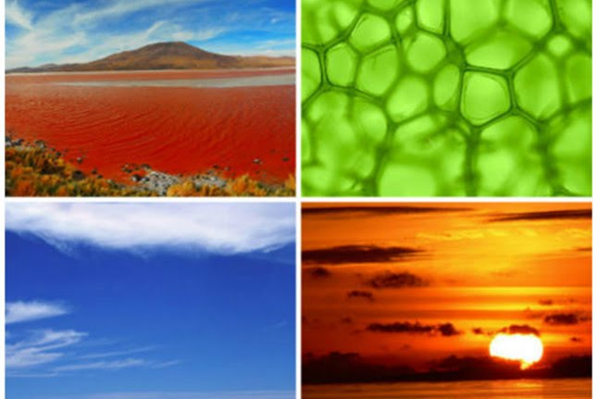

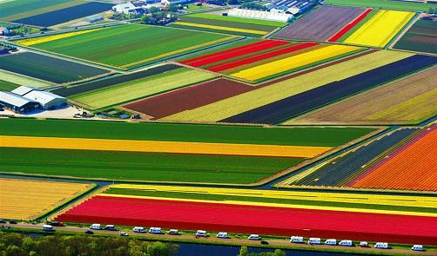
Màu sắc trong thiên nhiên

Slide 14
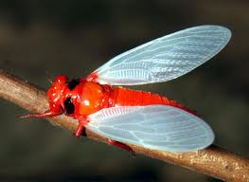

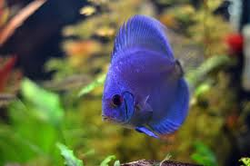
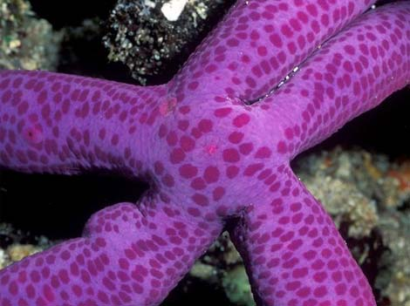
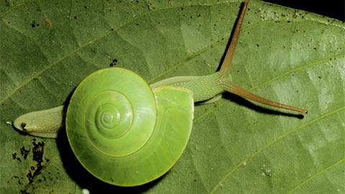
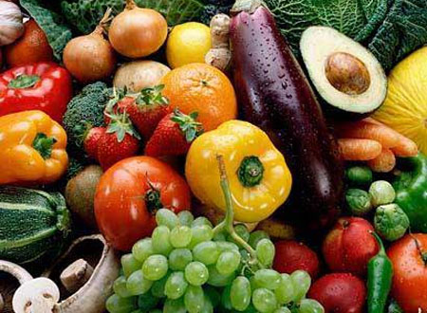

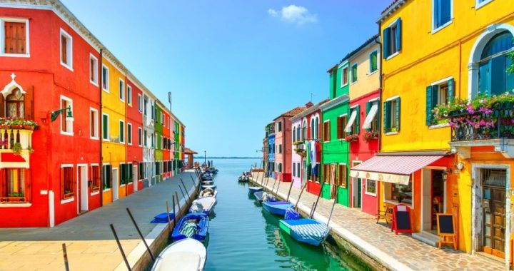
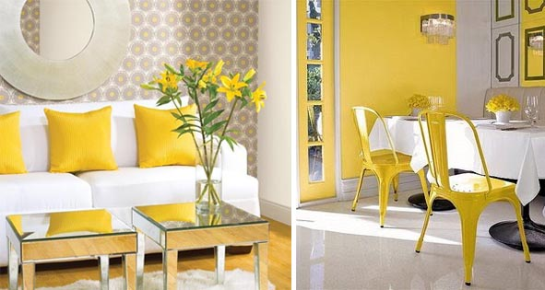

Slide 15
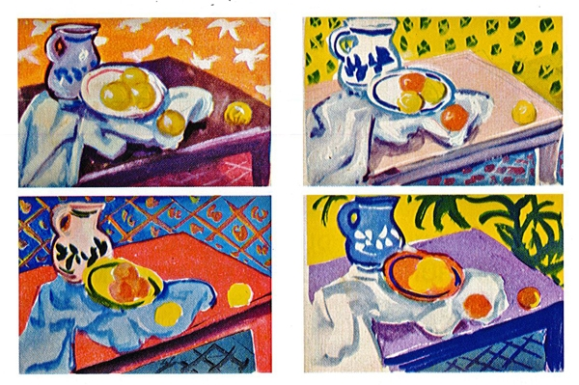
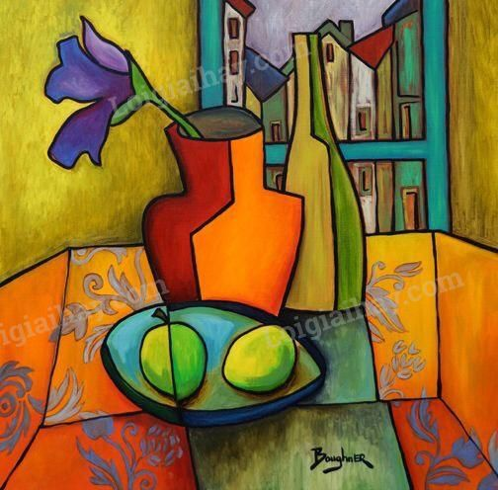

Màu sắc trong tranh vẽ

Slide 16


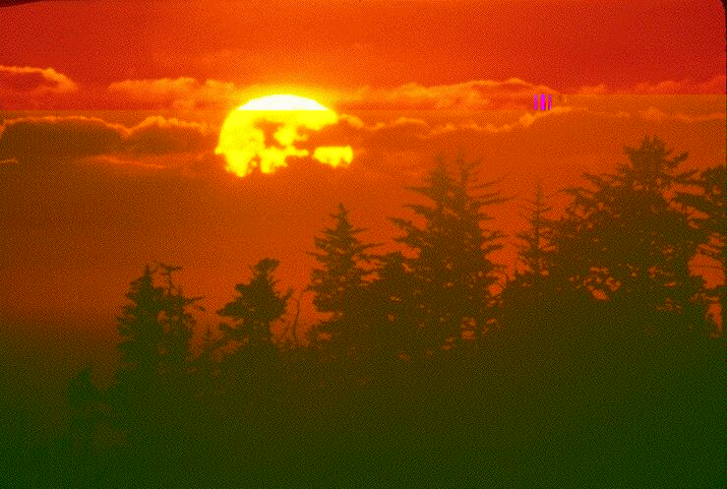

Kết luận ý nghĩa của màu sắc trong cuộc sống
Bình minh
Trưa hè
Hoàng hôn
Đêm trăng

Slide 17
Trò chơi: “ Nghe nhạc- vẽ theo cảm hứng”
1/. TRẢI NGHIỆM VẼ TRANH THEO NHẠC
Luật chơi:
- Mỗi bạn chuẩn bị 5-10 màu (màu sáp, màu nước, màu dầu, màu chì…) theo ý thích, giấy A4
- Nhắm mắt – nghe nhạc- vẽ theo cảm hứng
- Trong quá trình nghe nhạc- vẽ theo nhạc có thể đổi màu tùy thích theo cảm xúc, không cần lựa chọn.
- Tùy chọn vẽ nét to nhỏ, hình tròn, vuông sao cho màu đầy hết tờ giấy A4.
- Thời gian: Hết lời của một bài hát
Tự cảm nhận, tìm hình trong bài vẽ theo nhạc của chính mình
https://youtu.be/rHm21vK4CkM

Slide 18

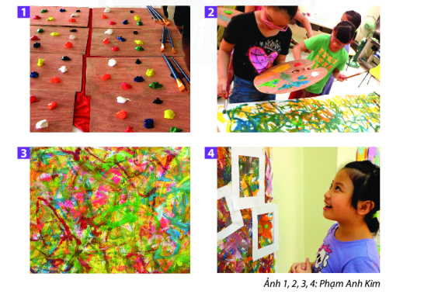
1/. TRẢI NGHIỆM VẼ TRANH THEO NHẠC
Bước 1 : HS nghe nhạc, vận động theo giai điệu, tiết tấu của bản nhạc và di chuyển bút vòng quanh giấy
Bước 2 : HS chấm màu và di chuyển bút vẽ thay đổi nét, màu theo cảm nhận về giai điệu, tiết tấu của bản nhạc.

Slide 19
Bước 3 : Trả lời các câu hỏi
+ Em có cảm xúc gì khi trải nghiệm vẽ tranh theo nhạc?
+ Đường nét, màu sắc trong tranh cho em cảm nhận gì?
+ Em tưởng tượng được hình ảnh gì trong tranh?
+ Mảng màu nào em yêu thích trong bức tranh? Vì sao?...

Slide 20
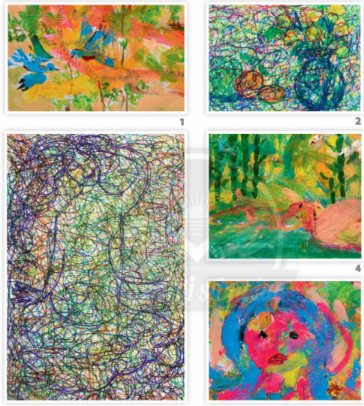
Kết luận: - Vẽ tranh theo nhạc là cách thể hiện cảm xúc, giai điệu, tiết tấu của âm thanh bằng đường nét, màu sắc, nhịp điệu của các chấm, nét, màu

Slide 21
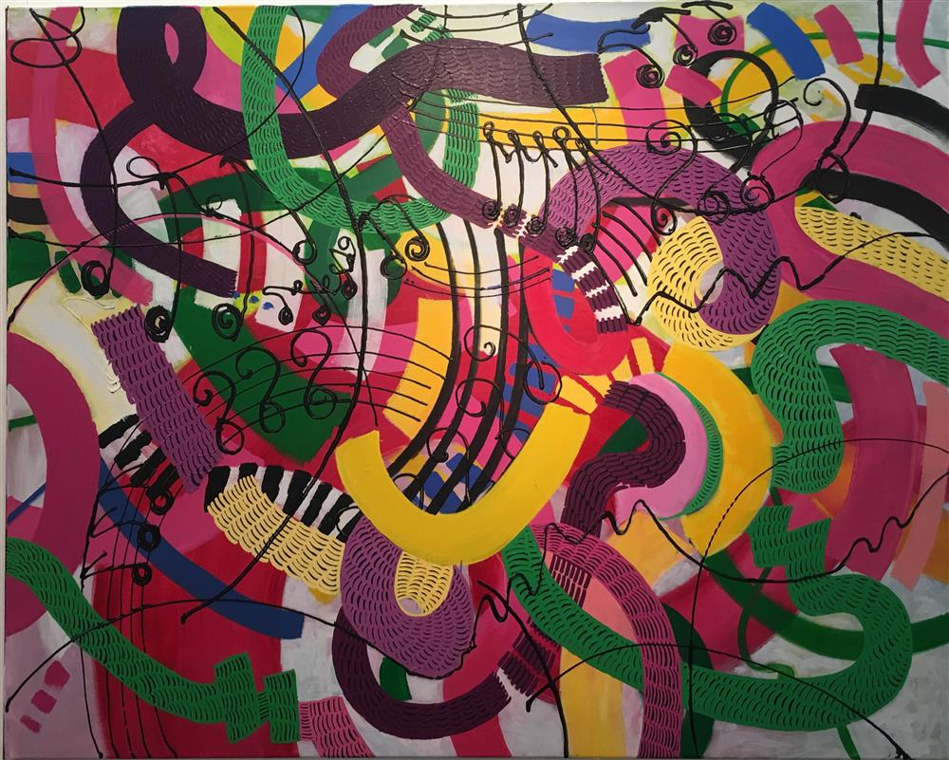
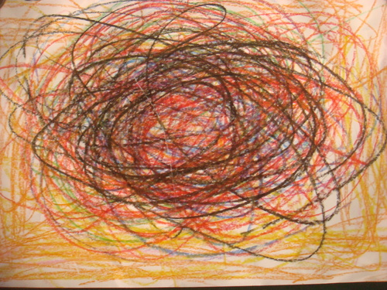
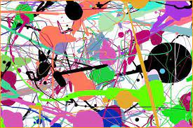
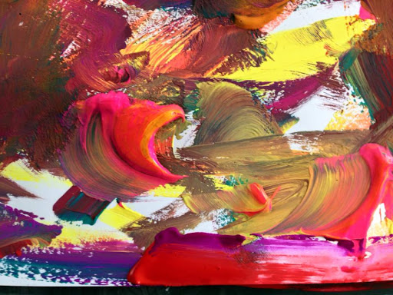
- Trải nghiệm vẽ tranh theo điệu nhạc là một trải nghiệm rất thú vị, làm tăng sức sáng tạo của bức tranh.

Slide 22
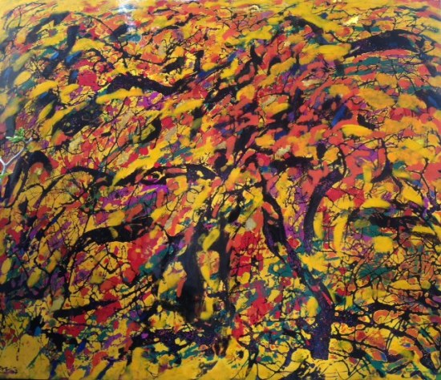
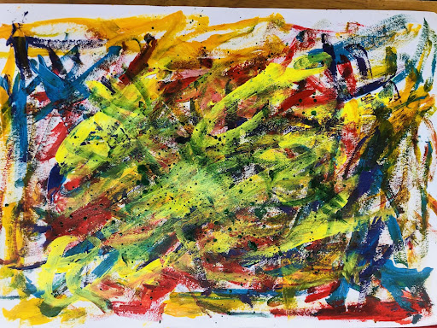
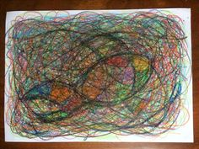
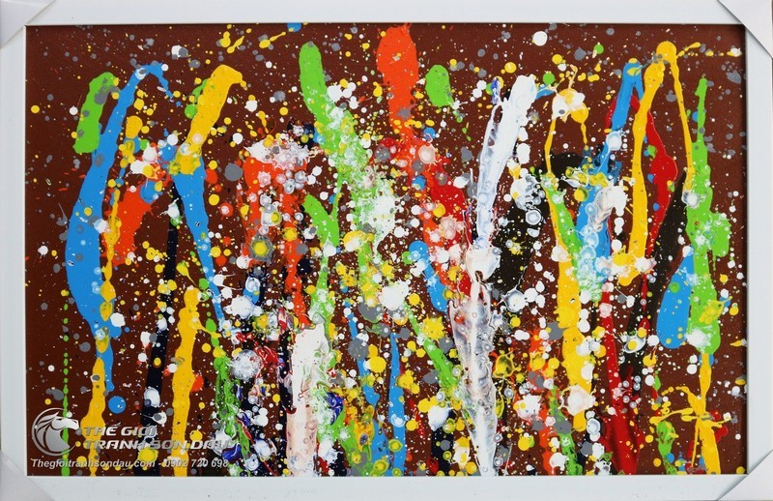
- Biểu hiện của các chấm, nét, màu theo giai điệu tiết tấu của âm nhạc có thể diễn tả được cảm xúc và tinh thần trong tranh.

Slide 23
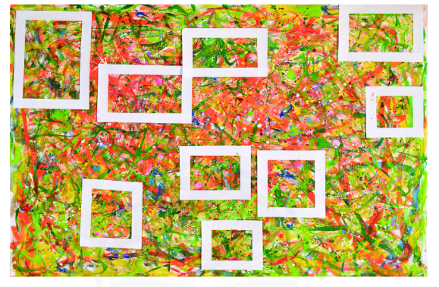
2/. CÁCH TẠO BỨC TRANH TỪ MẢNG MÀU YÊU THÍCH
HS quan sát hình ở trang 7 sgk mĩ thuật 6 và chỉ ra cách vẽ tranh từ mảng màu yêu thích trên bức tranh.

Slide 24
Làm thế nào để thể hiện rõ các hình ảnh tưởng tượng?
Em tưởng tượng được hình ảnh gì qua mảng màu trong khung giấy?
Các chấm, nét, màu được thêm vào như thế nào để gợi hình trong tranh?

Slide 25
CÁCH TẠO BỨC TRANH TỪ MẢNG MÀU VẼ THEO NHẠC
HS sử dụng một khung giấy xác định mảng màu yêu thích trên bức tranh.
Cắt mảng màu đã chọn ra khỏi bức tranh lớn.
Vẽ thêm (chấm, nét, màu) để làm rõ hình tưởng tượng trong bức tranh.

Slide 26
2/. CÁCH TẠO BỨC TRANH TỪ MẢNG MÀU YÊU THÍCH
- Sử dụng một khung giấy xác định mảng màu yêu thích trên bức tranh.
- Cắt mảng màu đã chọn ra khỏi bức tranh lớn.
- Vẽ thêm (chấm, nét, màu) để làm rõ hình tưởng tượng trong bức tranh.

Slide 27
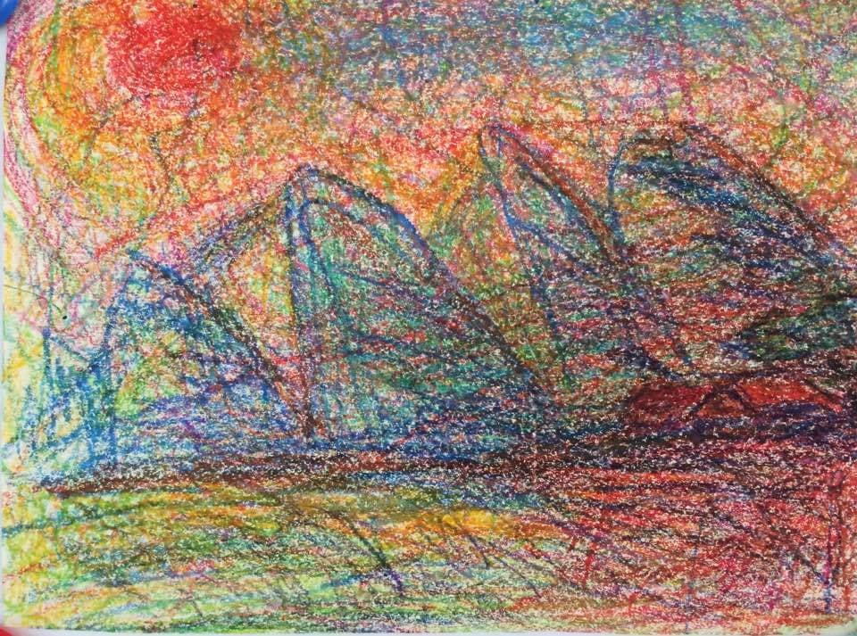
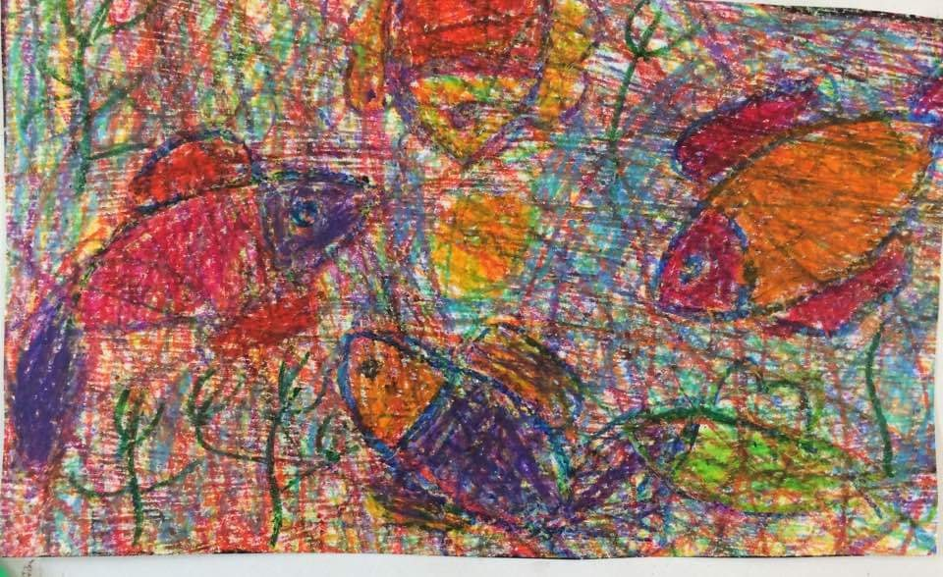
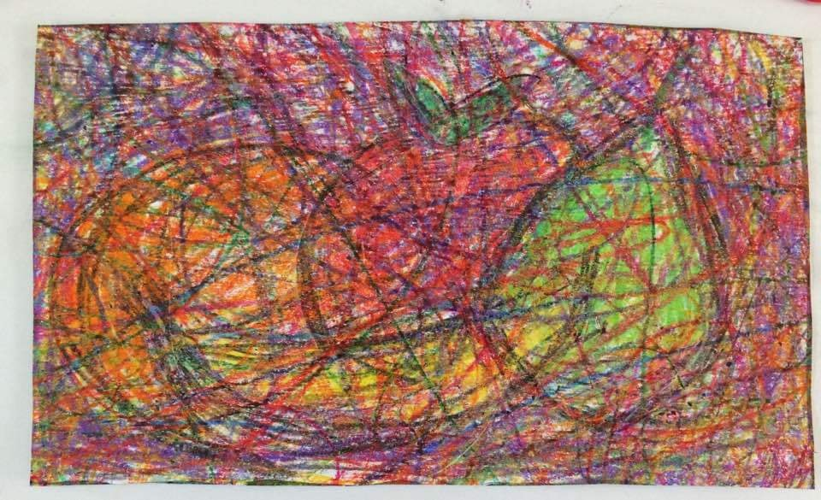
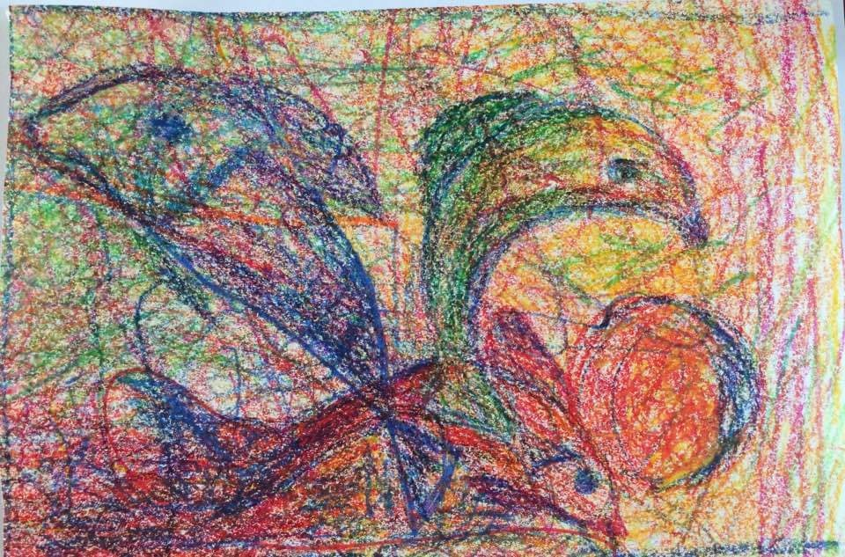

Slide 28
KIỂM TRA BÀI CŨ:
- Em hiểu thế nào là tranh vẽ theo nhạc?

Slide 29
Kết luận: - Vẽ tranh theo nhạc là cách thể hiện cảm xúc, giai điệu, tiết tấu của âm thanh bằng đường nét, màu sắc, nhịp điệu của các chấm, nét, màu

Slide 30
- Trải nghiệm vẽ tranh theo điệu nhạc là một trải nghiệm rất thú vị, làm tăng sức sáng tạo của bức tranh.

Slide 31
- Biểu hiện của các chấm, nét, màu theo giai điệu tiết tấu của âm nhạc có thể diễn tả được cảm xúc và tinh thần trong tranh.

Slide 32
TIẾT 2- BÀI 1:
TRANH VẼ THEO GIAI ĐIỆU ÂM NHẠC
( tiếp theo)
- Tạo bức tranh từ mảng màu có sẵn
- Trưng bày sản phẩm và chia sẻ
- Tìm hiểu tranh trừu tượng của họa sĩ.

Slide 33
2/. CÁCH TẠO BỨC TRANH TỪ MẢNG MÀU YÊU THÍCH( tiếp theo)
- Sử dụng một khung giấy xác định mảng màu yêu thích trên bức tranh.
- Cắt mảng màu đã chọn ra khỏi bức tranh lớn.
- Vẽ thêm (chấm, nét, màu) để làm rõ hình tưởng tượng trong bức tranh.

Slide 35

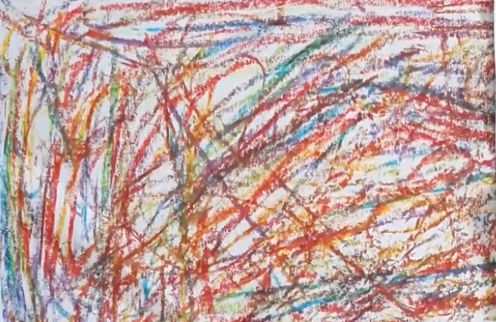
QUY TRÌNH THỰC HIỆN
* Vẽ nét
- 2 người 1 cặp ngồi đối diện nhau, nhìn thẳng mặt nhau: quan sát cảm nhận về khuôn mặt và đặc điểm các bộ phận trên khuôn mặt người bạn mình sẽ vẽ chân dung trong 5 phút
- Ghi nhớ những đặc điểm nổi bật của bạn và bắt đầu vẽ
- Trong quá trình vẽ, người vẽ tập trung quan sát đối tượng, chủ động điều khiển bút vẽ theo sự liên tưởng và cảm xúc, tuyệt đối không nhìn vào giấy, không nhấc tay khỏi giấy khi vẽ, kiên nhẫn và vẽ từ từ.
* Vẽ màu
3/. Tạo bức tranh từ mảng màu có sẵn.
- Hoàn thiện bức tranh vẽ theo nhạc ( từ tiết trước )

Slide 36
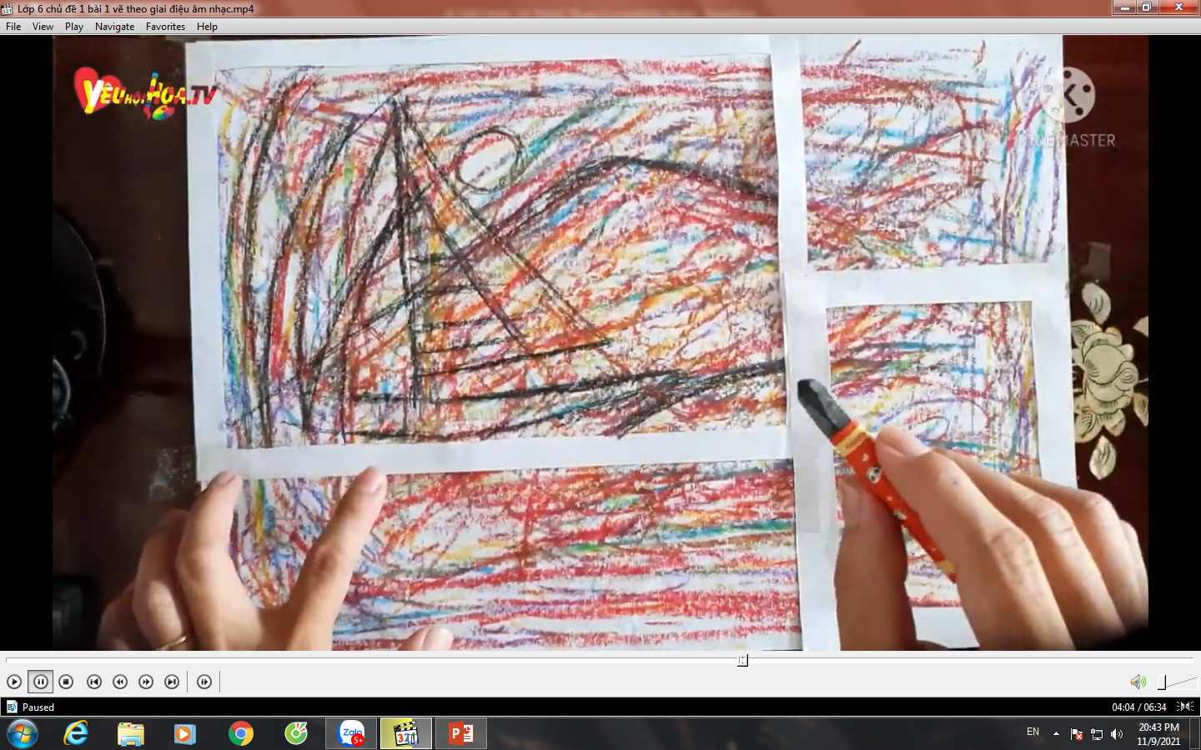
QUY TRÌNH THỰC HIỆN
* Vẽ nét
- 2 người 1 cặp ngồi đối diện nhau, nhìn thẳng mặt nhau: quan sát cảm nhận về khuôn mặt và đặc điểm các bộ phận trên khuôn mặt người bạn mình sẽ vẽ chân dung trong 5 phút
- Ghi nhớ những đặc điểm nổi bật của bạn và bắt đầu vẽ
- Trong quá trình vẽ, người vẽ tập trung quan sát đối tượng, chủ động điều khiển bút vẽ theo sự liên tưởng và cảm xúc, tuyệt đối không nhìn vào giấy, không nhấc tay khỏi giấy khi vẽ, kiên nhẫn và vẽ từ từ.
* Vẽ màu
3. Tạo bức tranh từ mảng màu có sẵn.
- Hoàn thiện bức tranh vẽ theo nhạc ( từ tiết trước).
- Tưởng tượng. Nhấn đậm vào những đường nét có sẵn tạo cho hình ảnh rõ ràng hơn

Slide 37
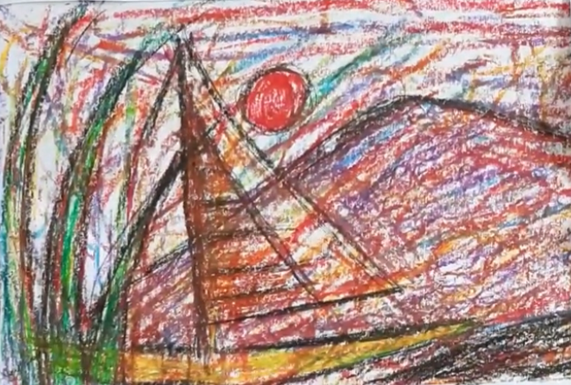
QUY TRÌNH THỰC HIỆN
* Vẽ nét
- 2 người 1 cặp ngồi đối diện nhau, nhìn thẳng mặt nhau: quan sát cảm nhận về khuôn mặt và đặc điểm các bộ phận trên khuôn mặt người bạn mình sẽ vẽ chân dung trong 5 phút
- Ghi nhớ những đặc điểm nổi bật của bạn và bắt đầu vẽ
- Trong quá trình vẽ, người vẽ tập trung quan sát đối tượng, chủ động điều khiển bút vẽ theo sự liên tưởng và cảm xúc, tuyệt đối không nhìn vào giấy, không nhấc tay khỏi giấy khi vẽ, kiên nhẫn và vẽ từ từ.
* Vẽ màu
3. Tạo bức tranh từ mảng màu có sẵn.
- Hoàn thiện bức tranh vẽ theo nhạc từ tiết trước.
- Tưởng tượng. Nhấn đậm vào những đường nét có sẵn tạo cho hình ảnh rõ ràng hơn.
- Vẽ màu để hình ảnh thêm nổi bật.

Slide 38
QUY TRÌNH THỰC HIỆN
* Vẽ nét
- 2 người 1 cặp ngồi đối diện nhau, nhìn thẳng mặt nhau: quan sát cảm nhận về khuôn mặt và đặc điểm các bộ phận trên khuôn mặt người bạn mình sẽ vẽ chân dung trong 5 phút
- Ghi nhớ những đặc điểm nổi bật của bạn và bắt đầu vẽ
- Trong quá trình vẽ, người vẽ tập trung quan sát đối tượng, chủ động điều khiển bút vẽ theo sự liên tưởng và cảm xúc, tuyệt đối không nhìn vào giấy, không nhấc tay khỏi giấy khi vẽ, kiên nhẫn và vẽ từ từ.
* Vẽ màu
3. Tạo bức tranh từ mảng màu có sẵn. .
- Hoàn thiện bức tranh vẽ theo nhạc( từ tiết trước)
- Tưởng tượng, Nhấn đậm vào những đường nét có sẵn tạo cho hình ảnh rõ ràng hơn.
- Vẽ màu để hình ảnh thêm nổi bật.
- Tạo khung cho bức tranh.

Slide 39
QUY TRÌNH THỰC HIỆN
* Vẽ nét
- 2 người 1 cặp ngồi đối diện nhau, nhìn thẳng mặt nhau: quan sát cảm nhận về khuôn mặt và đặc điểm các bộ phận trên khuôn mặt người bạn mình sẽ vẽ chân dung trong 5 phút
- Ghi nhớ những đặc điểm nổi bật của bạn và bắt đầu vẽ
- Trong quá trình vẽ, người vẽ tập trung quan sát đối tượng, chủ động điều khiển bút vẽ theo sự liên tưởng và cảm xúc, tuyệt đối không nhìn vào giấy, không nhấc tay khỏi giấy khi vẽ, kiên nhẫn và vẽ từ từ.
* Vẽ màu
3. Tạo bức tranh từ mảng màu có sẵn. .
- Hoàn thiện bức tranh vẽ theo nhạc( từ tiết trước)
- Tưởng tượng, Nhấn đậm vào những đường nét có sẵn tạo cho hình ảnh rõ ràng hơn.
- Vẽ màu để hình ảnh thêm nổi bật.
- Tạo khung cho bức tranh.

Slide 40
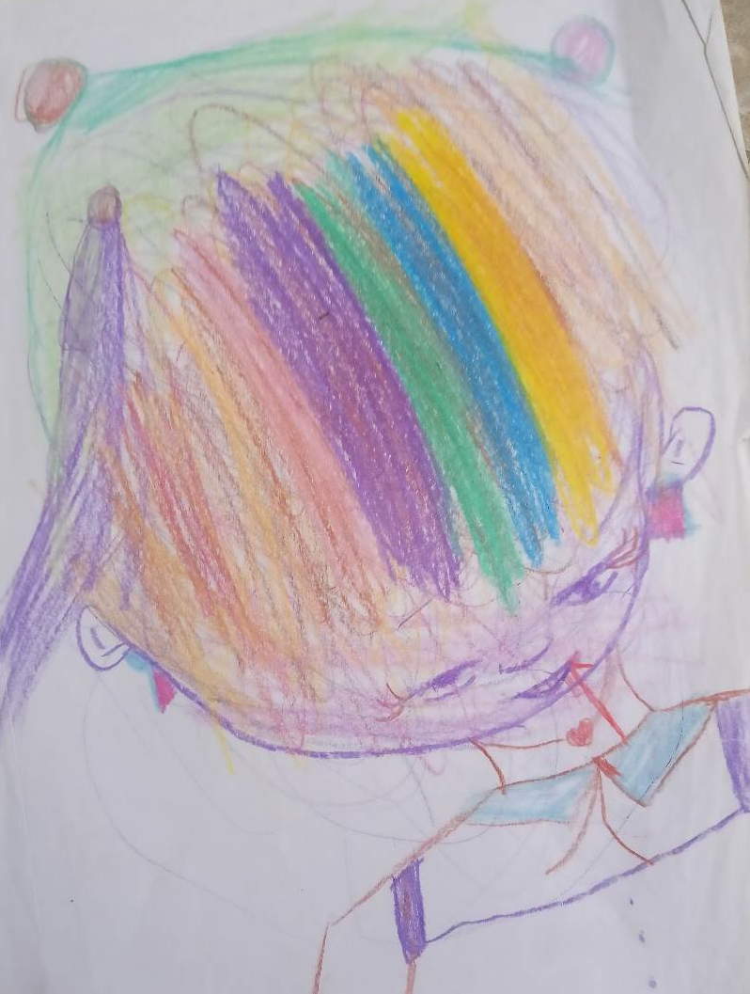
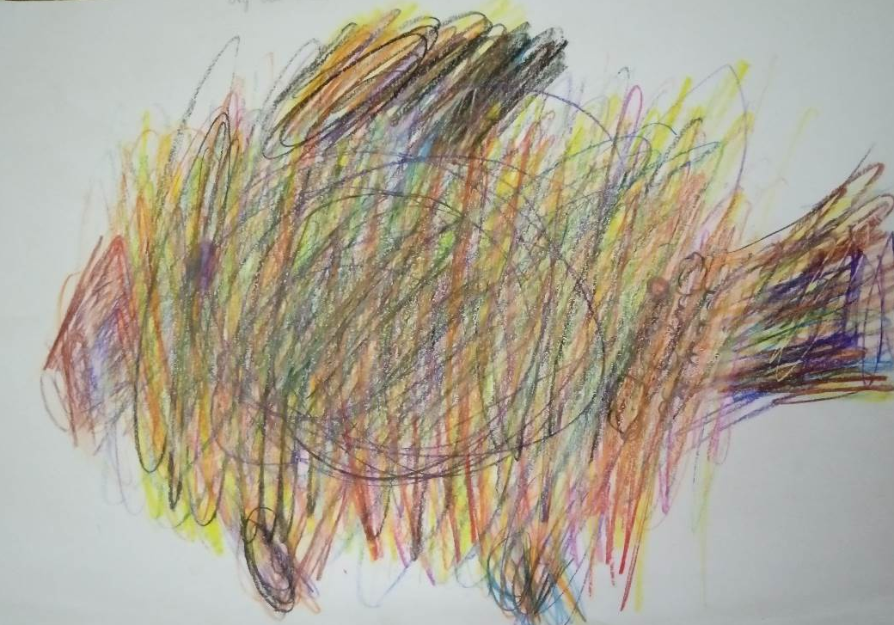
QUY TRÌNH THỰC HIỆN
* Vẽ nét
- 2 người 1 cặp ngồi đối diện nhau, nhìn thẳng mặt nhau: quan sát cảm nhận về khuôn mặt và đặc điểm các bộ phận trên khuôn mặt người bạn mình sẽ vẽ chân dung trong 5 phút
- Ghi nhớ những đặc điểm nổi bật của bạn và bắt đầu vẽ
- Trong quá trình vẽ, người vẽ tập trung quan sát đối tượng, chủ động điều khiển bút vẽ theo sự liên tưởng và cảm xúc, tuyệt đối không nhìn vào giấy, không nhấc tay khỏi giấy khi vẽ, kiên nhẫn và vẽ từ từ.
* Vẽ màu
4. Trưng bày sản phẩm và chia sẻ.

Slide 41
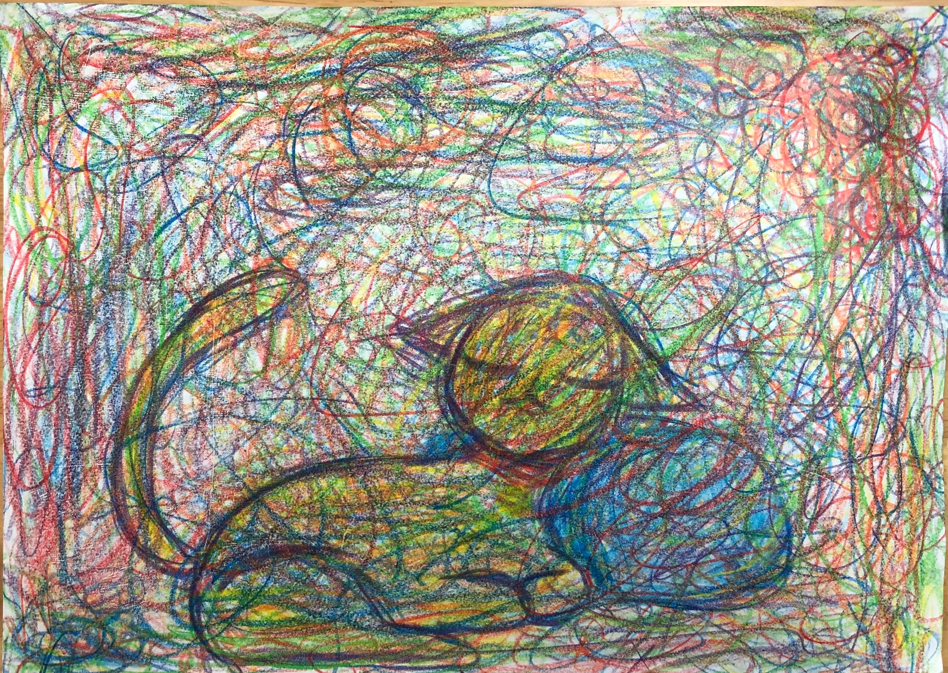

Slide 42
QUY TRÌNH THỰC HIỆN
* Vẽ nét
- 2 người 1 cặp ngồi đối diện nhau, nhìn thẳng mặt nhau: quan sát cảm nhận về khuôn mặt và đặc điểm các bộ phận trên khuôn mặt người bạn mình sẽ vẽ chân dung trong 5 phút
- Ghi nhớ những đặc điểm nổi bật của bạn và bắt đầu vẽ
- Trong quá trình vẽ, người vẽ tập trung quan sát đối tượng, chủ động điều khiển bút vẽ theo sự liên tưởng và cảm xúc, tuyệt đối không nhìn vào giấy, không nhấc tay khỏi giấy khi vẽ, kiên nhẫn và vẽ từ từ.
* Vẽ màu
4. Tưng bày sản phẩm và chia sẻ.
- Chia sẻ cùng cả lớp:

Slide 43
QUY TRÌNH THỰC HIỆN
* Vẽ nét
- 2 người 1 cặp ngồi đối diện nhau, nhìn thẳng mặt nhau: quan sát cảm nhận về khuôn mặt và đặc điểm các bộ phận trên khuôn mặt người bạn mình sẽ vẽ chân dung trong 5 phút
- Ghi nhớ những đặc điểm nổi bật của bạn và bắt đầu vẽ
- Trong quá trình vẽ, người vẽ tập trung quan sát đối tượng, chủ động điều khiển bút vẽ theo sự liên tưởng và cảm xúc, tuyệt đối không nhìn vào giấy, không nhấc tay khỏi giấy khi vẽ, kiên nhẫn và vẽ từ từ.
* Vẽ màu
4. Tưng bày sản phẩm và chia sẻ.
Chia sẻ cùng cả lớp:
+ Cách em tưởng tượng hình ảnh từ bài vẽ.

Slide 44
QUY TRÌNH THỰC HIỆN
* Vẽ nét
- 2 người 1 cặp ngồi đối diện nhau, nhìn thẳng mặt nhau: quan sát cảm nhận về khuôn mặt và đặc điểm các bộ phận trên khuôn mặt người bạn mình sẽ vẽ chân dung trong 5 phút
- Ghi nhớ những đặc điểm nổi bật của bạn và bắt đầu vẽ
- Trong quá trình vẽ, người vẽ tập trung quan sát đối tượng, chủ động điều khiển bút vẽ theo sự liên tưởng và cảm xúc, tuyệt đối không nhìn vào giấy, không nhấc tay khỏi giấy khi vẽ, kiên nhẫn và vẽ từ từ.
* Vẽ màu
4. Tưng bày sản phẩm và chia sẻ.
- Chia sẻ cùng cả lớp:
+ Cách em tưởng tượng hình ảnh từ bài vẽ.
+ Cách em chỉnh sửa hoàn thiện bài vẽ.

Slide 45
QUY TRÌNH THỰC HIỆN
* Vẽ nét
- 2 người 1 cặp ngồi đối diện nhau, nhìn thẳng mặt nhau: quan sát cảm nhận về khuôn mặt và đặc điểm các bộ phận trên khuôn mặt người bạn mình sẽ vẽ chân dung trong 5 phút
- Ghi nhớ những đặc điểm nổi bật của bạn và bắt đầu vẽ
- Trong quá trình vẽ, người vẽ tập trung quan sát đối tượng, chủ động điều khiển bút vẽ theo sự liên tưởng và cảm xúc, tuyệt đối không nhìn vào giấy, không nhấc tay khỏi giấy khi vẽ, kiên nhẫn và vẽ từ từ.
* Vẽ màu
4. Tưng bày sản phẩm và chia sẻ.
- Chia sẻ cùng cả lớp:
+ Cách em tưởng tượng hình ảnh từ bài vẽ.
+ Cách em chỉnh sửa hoàn thiện bài vẽ.
+ Cảm nhận của em về phương pháp vẽ tranh theo âm nhạc.

Slide 46
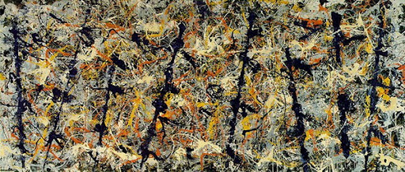
QUY TRÌNH THỰC HIỆN
* Vẽ nét
- 2 người 1 cặp ngồi đối diện nhau, nhìn thẳng mặt nhau: quan sát cảm nhận về khuôn mặt và đặc điểm các bộ phận trên khuôn mặt người bạn mình sẽ vẽ chân dung trong 5 phút
- Ghi nhớ những đặc điểm nổi bật của bạn và bắt đầu vẽ
- Trong quá trình vẽ, người vẽ tập trung quan sát đối tượng, chủ động điều khiển bút vẽ theo sự liên tưởng và cảm xúc, tuyệt đối không nhìn vào giấy, không nhấc tay khỏi giấy khi vẽ, kiên nhẫn và vẽ từ từ.
* Vẽ màu
5. Tìm hiểu tranh trừu tượng của họa sĩ.
- Xem tranh của họa sĩ Jackson Pollock (1912 – 1956. Mĩ).

Slide 47
QUY TRÌNH THỰC HIỆN
* Vẽ nét
- 2 người 1 cặp ngồi đối diện nhau, nhìn thẳng mặt nhau: quan sát cảm nhận về khuôn mặt và đặc điểm các bộ phận trên khuôn mặt người bạn mình sẽ vẽ chân dung trong 5 phút
- Ghi nhớ những đặc điểm nổi bật của bạn và bắt đầu vẽ
- Trong quá trình vẽ, người vẽ tập trung quan sát đối tượng, chủ động điều khiển bút vẽ theo sự liên tưởng và cảm xúc, tuyệt đối không nhìn vào giấy, không nhấc tay khỏi giấy khi vẽ, kiên nhẫn và vẽ từ từ.
* Vẽ màu
5. Tìm hiểu tranh trừu tượng của họa sĩ.
- Xem tranh của họa sĩ Jackson Pollock (1912 – 1956. Mĩ).
- Em tưởng tượng thấy hình ảnh gì trong tranh.

Slide 48
QUY TRÌNH THỰC HIỆN
* Vẽ nét
- 2 người 1 cặp ngồi đối diện nhau, nhìn thẳng mặt nhau: quan sát cảm nhận về khuôn mặt và đặc điểm các bộ phận trên khuôn mặt người bạn mình sẽ vẽ chân dung trong 5 phút
- Ghi nhớ những đặc điểm nổi bật của bạn và bắt đầu vẽ
- Trong quá trình vẽ, người vẽ tập trung quan sát đối tượng, chủ động điều khiển bút vẽ theo sự liên tưởng và cảm xúc, tuyệt đối không nhìn vào giấy, không nhấc tay khỏi giấy khi vẽ, kiên nhẫn và vẽ từ từ.
* Vẽ màu
5. Tìm hiểu tranh trừu tượng của họa sĩ.
- Xem tranh của họa sĩ Jackson Pollock (1912 – 1956. Mĩ).
- Em tưởng tượng thấy hình ảnh gì trong tranh.
- Cảm nhận của em về chấm, nét, mang, màu sắc trong tranh.

Slide 49


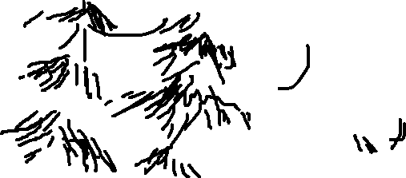
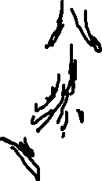
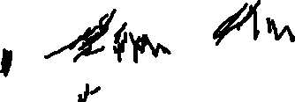
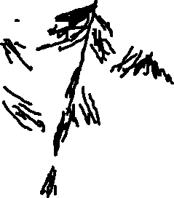
QUY TRÌNH THỰC HIỆN
* Vẽ nét
- 2 người 1 cặp ngồi đối diện nhau, nhìn thẳng mặt nhau: quan sát cảm nhận về khuôn mặt và đặc điểm các bộ phận trên khuôn mặt người bạn mình sẽ vẽ chân dung trong 5 phút
- Ghi nhớ những đặc điểm nổi bật của bạn và bắt đầu vẽ
- Trong quá trình vẽ, người vẽ tập trung quan sát đối tượng, chủ động điều khiển bút vẽ theo sự liên tưởng và cảm xúc, tuyệt đối không nhìn vào giấy, không nhấc tay khỏi giấy khi vẽ, kiên nhẫn và vẽ từ từ.
* Vẽ màu
5. Tìm hiểu tranh trừu tượng của họa sĩ.
- Xem tranh của họa sĩ Jackson Pollock (1912 – 1956. Mĩ).
- Em tưởng tượng thấy hình ảnh gì trong tranh.
- Cảm nhận của em về chấm, nét, mang, màu sắc trong tranh.

Slide 50
QUY TRÌNH THỰC HIỆN
* Vẽ nét
- 2 người 1 cặp ngồi đối diện nhau, nhìn thẳng mặt nhau: quan sát cảm nhận về khuôn mặt và đặc điểm các bộ phận trên khuôn mặt người bạn mình sẽ vẽ chân dung trong 5 phút
- Ghi nhớ những đặc điểm nổi bật của bạn và bắt đầu vẽ
- Trong quá trình vẽ, người vẽ tập trung quan sát đối tượng, chủ động điều khiển bút vẽ theo sự liên tưởng và cảm xúc, tuyệt đối không nhìn vào giấy, không nhấc tay khỏi giấy khi vẽ, kiên nhẫn và vẽ từ từ.
* Vẽ màu
5. Tìm hiểu tranh trừu tượng của họa sĩ.
- Xem tranh của họa sĩ Jackson Pollock (1912 – 1956. Mĩ).
- Em tưởng tượng thấy hình ảnh gì trong tranh.
- Cảm nhận của em về chấm, nét, mang, màu sắc trong tranh.

Slide 51


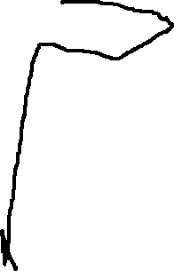








QUY TRÌNH THỰC HIỆN
* Vẽ nét
- 2 người 1 cặp ngồi đối diện nhau, nhìn thẳng mặt nhau: quan sát cảm nhận về khuôn mặt và đặc điểm các bộ phận trên khuôn mặt người bạn mình sẽ vẽ chân dung trong 5 phút
- Ghi nhớ những đặc điểm nổi bật của bạn và bắt đầu vẽ
- Trong quá trình vẽ, người vẽ tập trung quan sát đối tượng, chủ động điều khiển bút vẽ theo sự liên tưởng và cảm xúc, tuyệt đối không nhìn vào giấy, không nhấc tay khỏi giấy khi vẽ, kiên nhẫn và vẽ từ từ.
* Vẽ màu
5. Tìm hiểu tranh trừu tượng của họa sĩ.
- Xem tranh của họa sĩ Jackson Pollock (1912 – 1956. Mĩ).
- Em tưởng tượng thấy hình ảnh gì trong tranh.
- Cảm nhận của em về chấm, nét, mang, màu sắc trong tranh.

